Slide 1
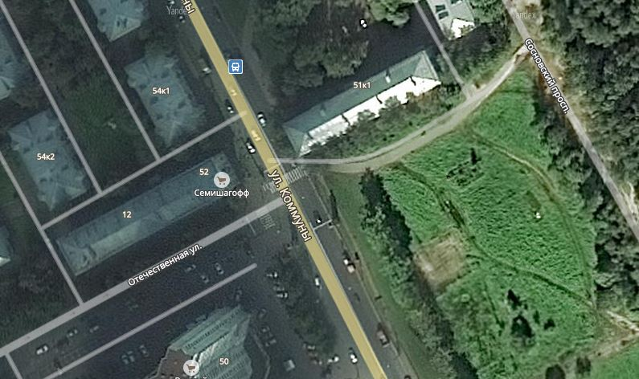
Пилоны на улице Коммуны
Нагорный Иван

Slide 2
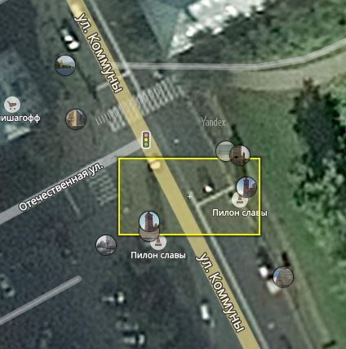
Где расположены?
Расположены в северной части улицы Коммуны, на её пересечении с Отечественной улицей, по обе стороны от дороги, вплотную к проезжей части.
Триумфальные пилоны входят в комплекс Зелёный пояс Славы, протяженность которого составляет более 200 км

Slide 3
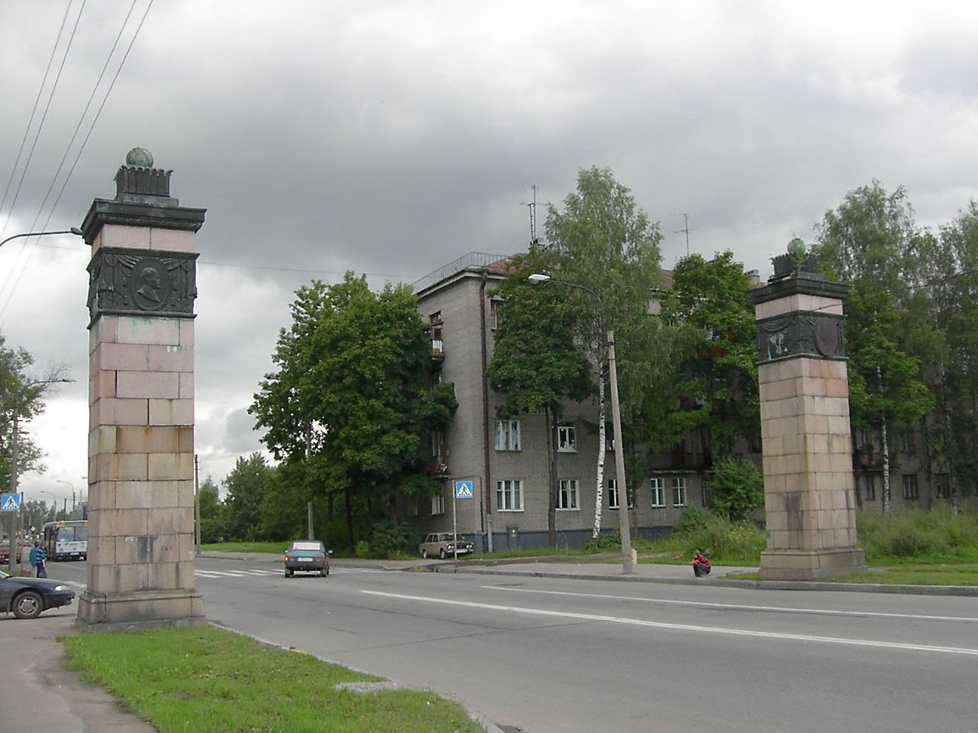
Кем построены?
Основные архитекторы А. Е. Громовой и В. Я. Душечкина

Slide 4
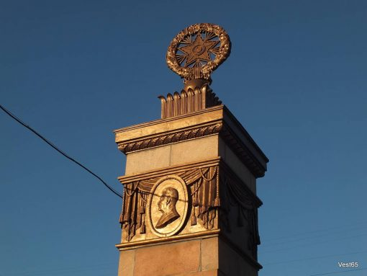
Как выглядят?
Пилоны выполнены из розового гранита и имеют высоту около 8 и ширину около 1,5 метров. Верхняя часть пилонов украшена барельефами Ленина и Сталина, а венчают их пятиконечные звёзды в венках.

